Slide 1

Онлайн-школа Skillfactory
ТЕМА ВЫПУСКНОЙ КВАЛИФИКАЦИОННОЙ РАБОТЫ:
«МЕТОД ПОИСКА И УСТРАНЕНИЯ УЯЗВИМОСТЕЙ В ОТКРЫТОМ ПРОГРАММНОМ ОБЕСПЕЧЕНИИ ДЛЯ ФИНАНСОВОЙ СФЕРЫ»
Студенты потока ДПО «Информационная безопасность»
Алмакаев Д.__
Иванов С.Ю.
Лобачёв Е.Н.
Макаров И.С.
Насибулин Д.А.
Степаненко А.__
Шумков А.А.
____________
Научный руководитель – С.С. Серов

Slide 2

Цель: разработка и реализация метода поиска и устранения уязвимостей в открытом программном обеспечении для финансовой сферы. В качестве примера выбрано приложение UnSAFE Bank, предназначенное для тестирования и демонстрации уязвимостей, их поиска и исправления в различных сценариях.
Характерные типы уязвимостей в финансовом ПО и их последствия
SQL-инъекции (внедрение злонамеренного кода в БД через плохо обработанные входные поля, нарушение конфиденциальности клиента, потенциальная кража чувствительных сведений);
Межсайтовый скриптинг (XSS) (выполнение злонамеренных скриптов в браузере пользователя, несанкционированный доступ к банковским реквизитам клиентов, персональным данным, манипуляция информацией);
Нешифрованная передача данных (передача данных по сети без использования шифрования, перехват чувствительных данных, потенциальное нарушение безопасности данных);
IDOR (Insecure Direct Object Refence) – уязвимость на основе небезопасных прямых ссылок на объекты (возможность осуществления определенных действий, платежных операций или изменения учетной записи);
Race Condition – уязвимость возникающая при несинхронизированном доступе к ресурсам или данным между несколькими потоками или процессами. (изменение данных в непредсказуемом порядке, что может привести к некорректному функционированию программы).
Задачи:
1. Раскрыть особенности и принципы работы открытых программных решений в финансовой сфере;
2. Проанализировать угрозы, связанные с известными уязвимостями в финансовом ПО и их последствия;
3. Рассмотреть цикл оценки безопасности ПО, используемого в финансовой среде;
4. Разработать методику поиска уязвимостей и создать действенный инструмент их обнаружения.
Особенности открытого ПО в финансовой сфере
Высокие требования к надежности и стабильности;
Сложная архитектура и масштабы;
Строгие регуляторные требования и правила безопасности;
Необходимость интеграции с другими системами и сервисами;
Сложность обновления и совместимости.
Проблемы: Уязвимости в финансовом ПО могут привести к различным негативным сценариям, таким как: утечка конфиденциальных клиентских данных, проведение манипуляций с финансовыми операциями (подделки транзакций, изменение счетов), нарушение непрерывной доступности критически важных финансовых систем, финансовые потери, утрата доверия клиентов, юридические последствия, штрафы и др.

Slide 3

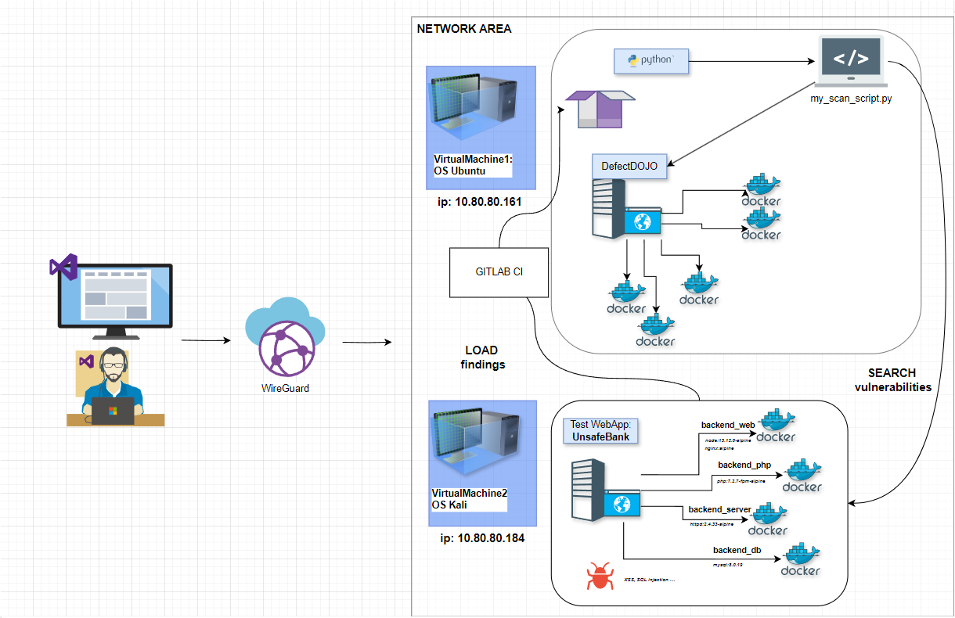
Схема учебного стенда на примере UnSAFE Bank
Практическая часть работы заключалась в построении инфраструктуры на базе двух виртуальных машин (OS Ubuntu 10.80.80.161 и OS Kali 10.80.80.184) с развернутым приложением UnSAFE Bank, создании и тестировании скрипта для автоматического поиска типовых уязвимостей, а также по локальной базе актуальных сигнатур,
отображении результатов выполнения сканирования и последующей выгрузки найденных уязвимостей (findings) в специализированный инструмент DefectDojo, предназначенный для помощи команде разработчиков и специалистов ИБ в обнаружении, отслеживании и устранении уязвимостей.

Slide 4
Разработка скрипта для поиска уязвимостей

Slide 5

Заключение
В данном исследовании был представлен частично автоматизированный процесс поиска уязвимостей, но для достижения более высокой степени автоматизации рекомендуется осуществление дополнительных шагов по стандартизации и систематизации методов анализа и устранения уязвимостей в открытом программном обеспечении для финансовой сферы. Создание и тестирование скрипта для автоматического поиска уязвимостей, а также интеграция с DefectDojo, является значимым шагом в направлении обеспечения безопасности информационных систем в финансовой области. Результаты исследования могут служить основой для дальнейших улучшений и развития в области обнаружения и устранения уязвимостей, способствуя повышению уровня безопасности в финансовой сфере и обеспечивая защиту конфиденциальных данных клиентов и проектов.

